Slide 1
NÚMEROS DECIMALES: REDONDEOS Y OPERACIONES

Slide 2
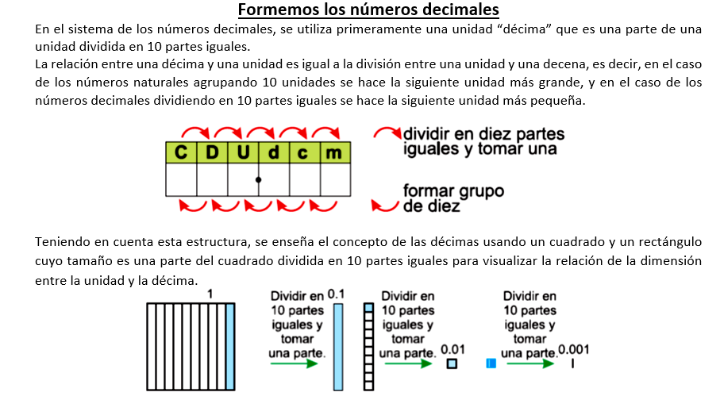

Slide 3
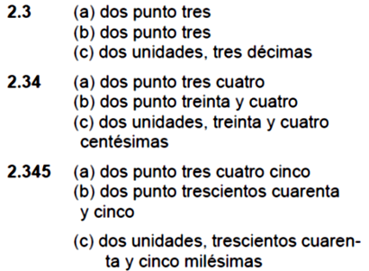
LECTURA DE LOS NÚMEROS DECIMALES

Slide 4
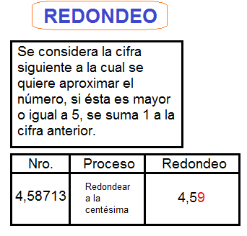

Slide 5
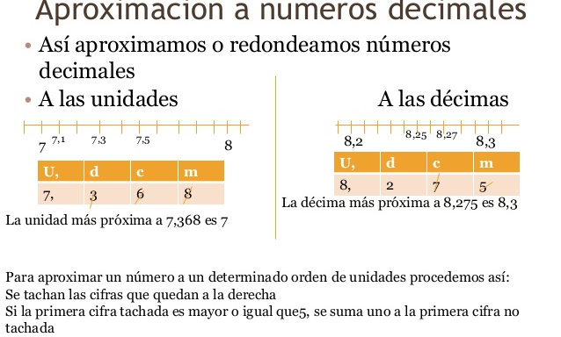

Slide 6
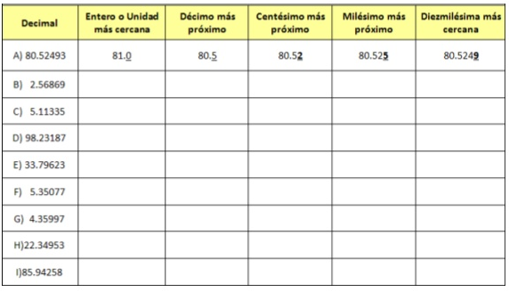
EJERCICIOS: Redondee a la cifra indicada

Slide 7
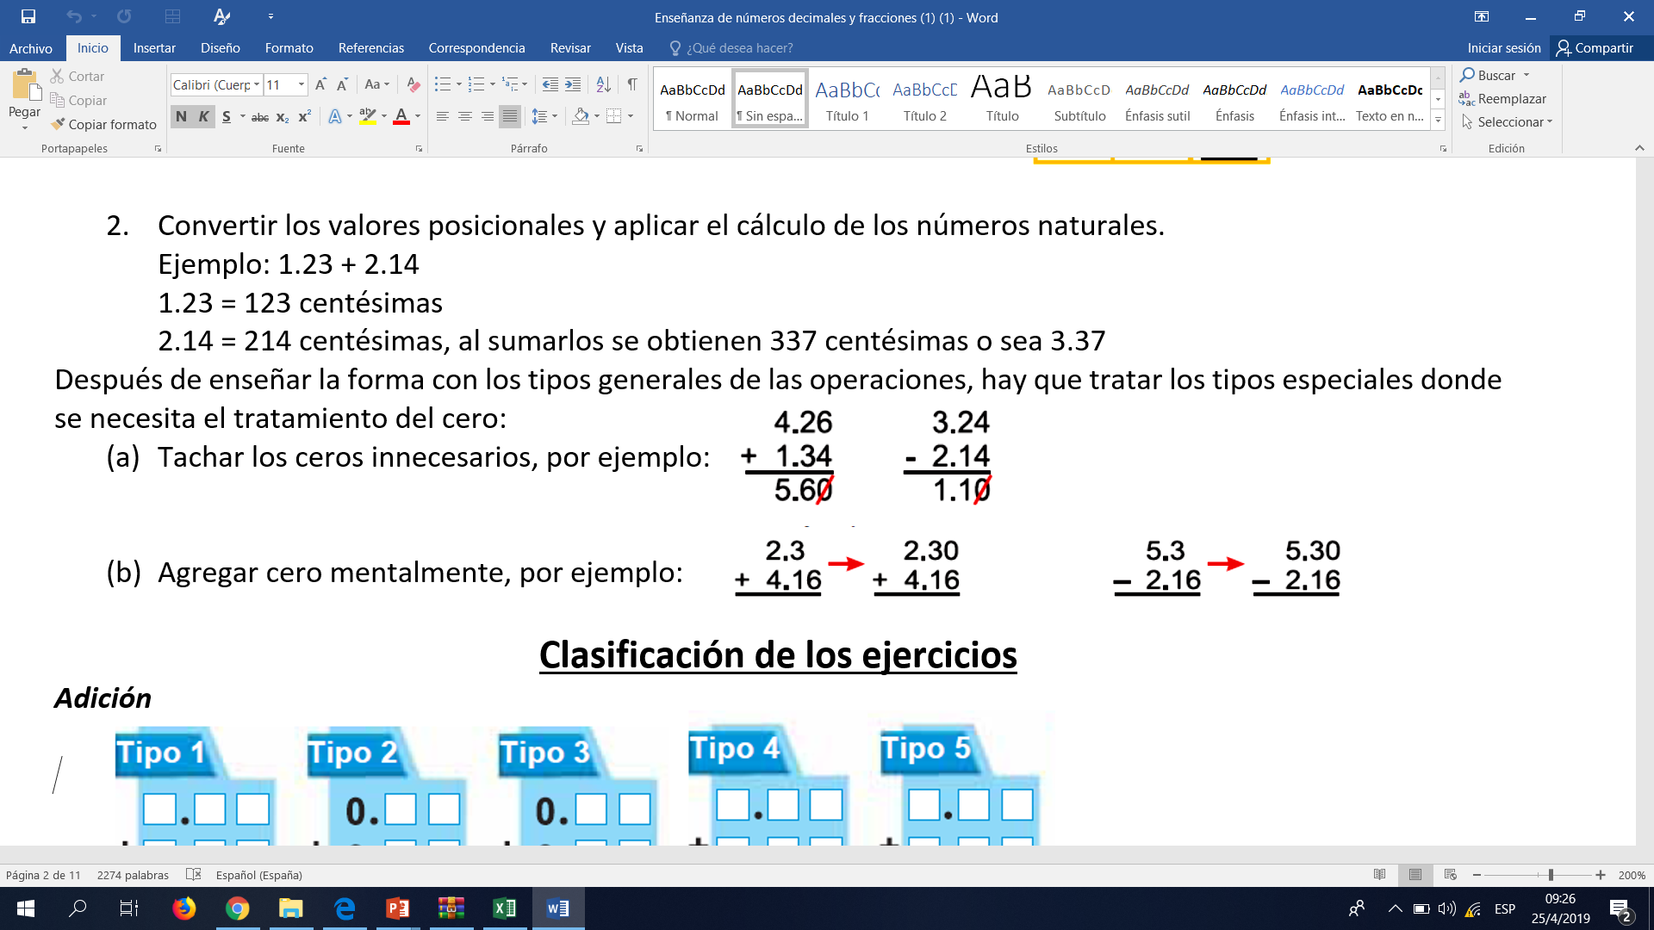
OPERACIONES CON DECIMALES

Slide 8
Multipliquemos números decimales
Cálculo vertical con números decimales:
Colocar los factores de modo que las últimas cifras estén en la misma columna, aunque tengan diferente valor posicional.
Multiplicar como si fueran números naturales.
Colocar el punto decimal en el producto dejando tantas cifras al lado derecho del punto como la suma de la cantidad de las cifras decimales de los factores.

Slide 9
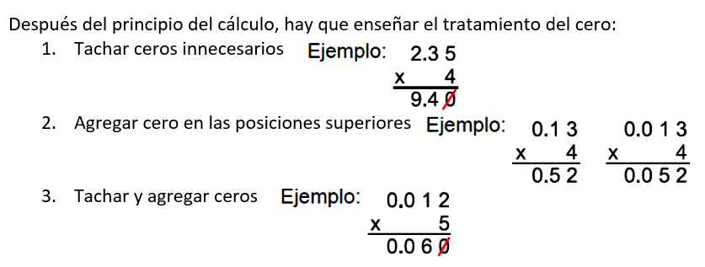

Slide 10
DIVISIÓN ENTRE NÚMEROS DECIMALES

Slide 12
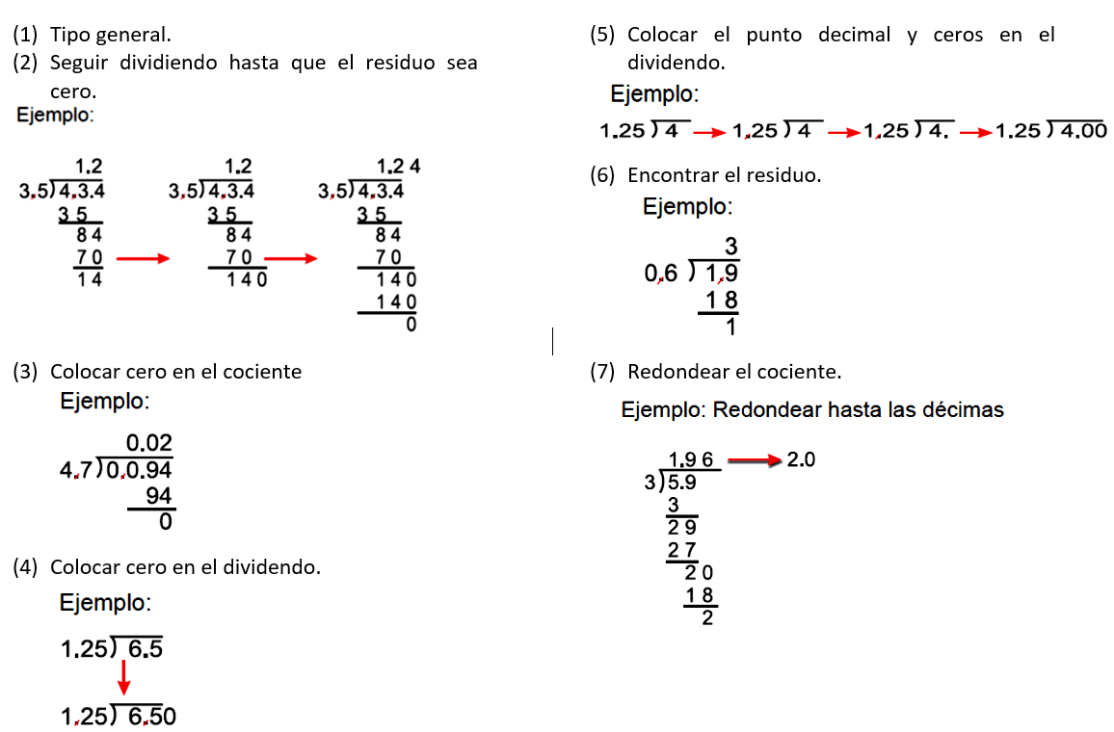

Slide 13
POTENCIACÍON
MATEMÁTICAS, TERCER PERIODO ACADÉMICO 2018
DIRCCCIÓN FID UPNFM

Slide 14

DEFINCIÓN
Defina Multiplicación:
Es una Suma Abreviada es decir 5X4=5+5+5+5=20
¿Cómo definimos potenciación
partiendo de la definición anterior?

Slide 15
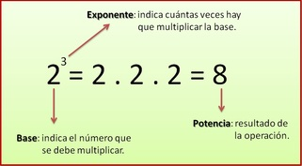

POTENCIACIÓN:ES UNA MULTIPLICACIÓN ABREVIADA

Slide 16
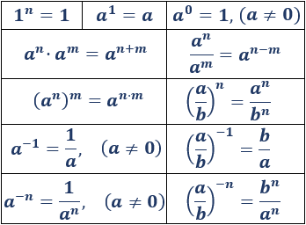
LEYES DE POTENCIACIÓN

Slide 17
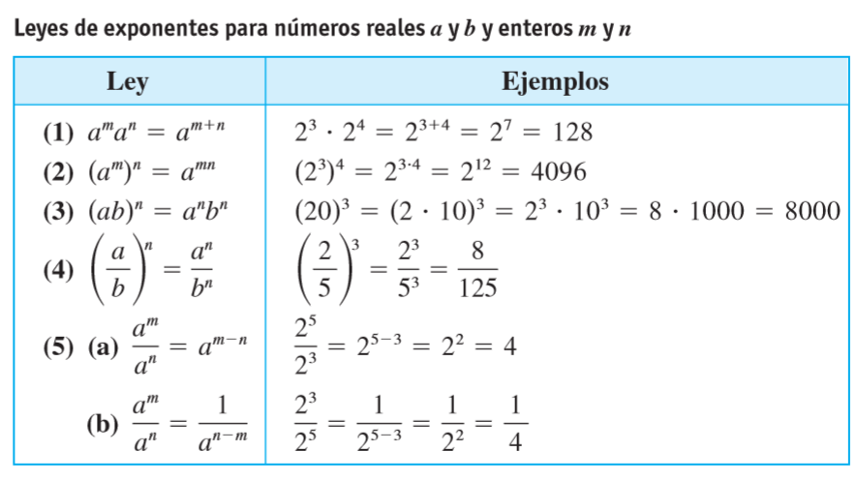

Slide 18
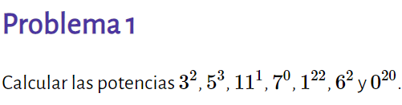

Slide 19
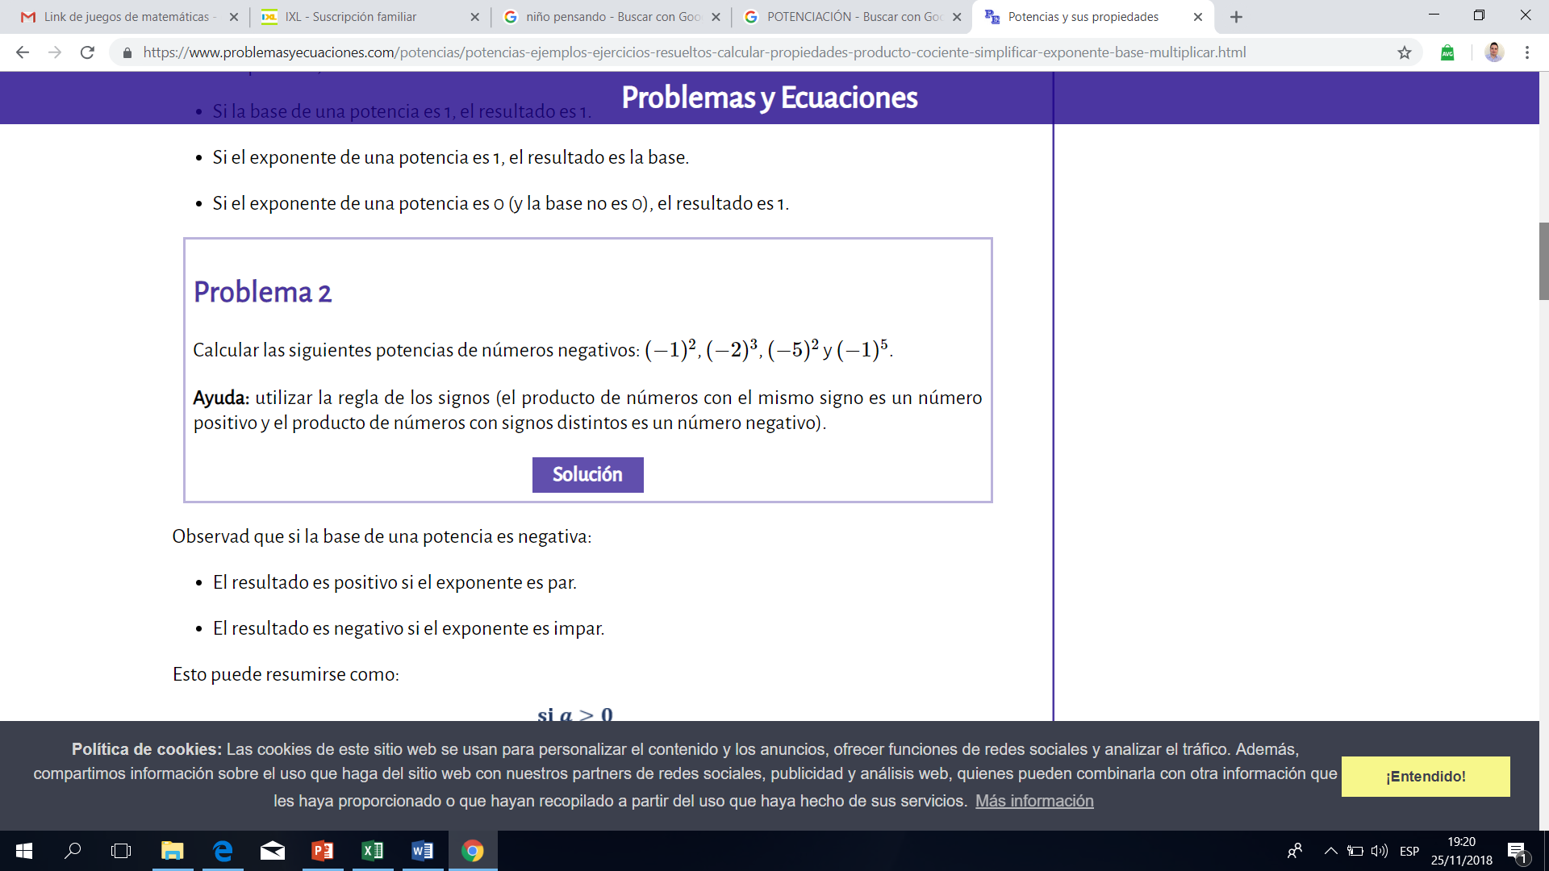

Slide 20
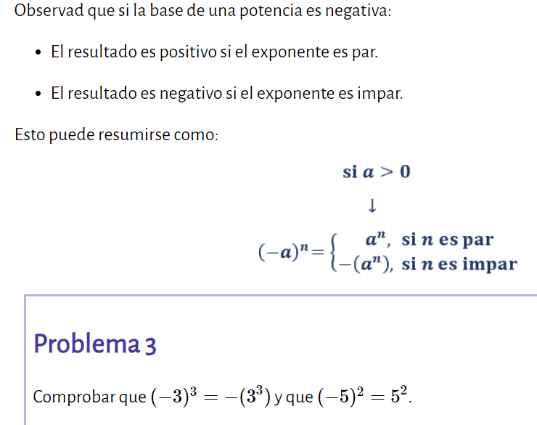

Slide 21
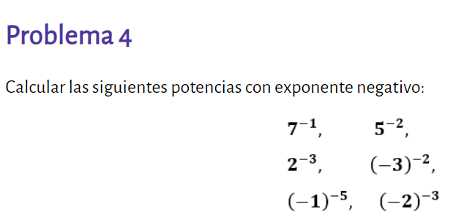

Slide 22
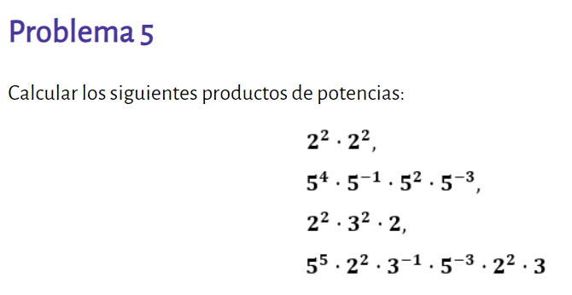
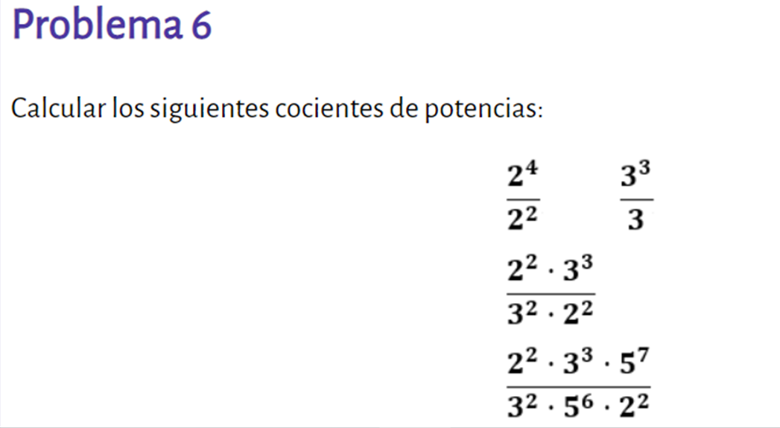

Slide 23
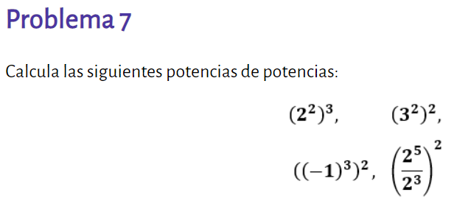

Slide 24
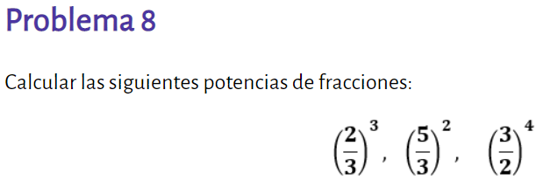

Slide 25
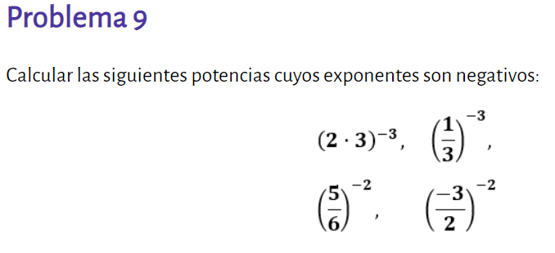

Slide 26
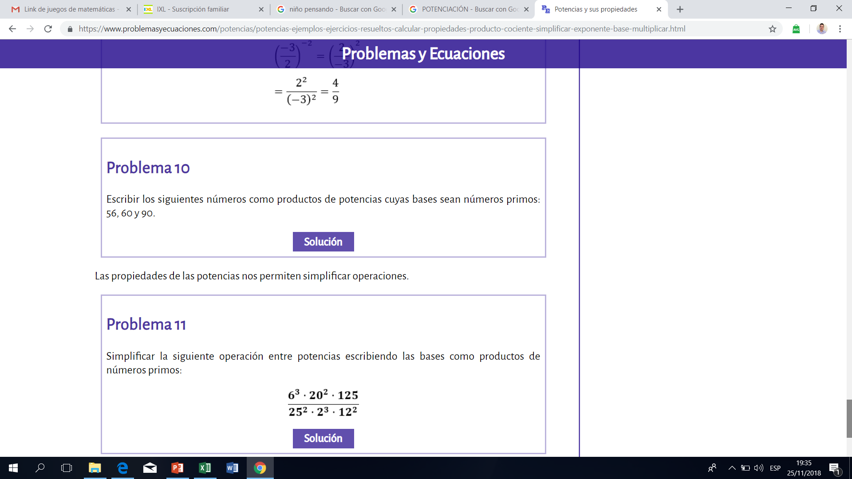

Slide 27
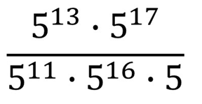
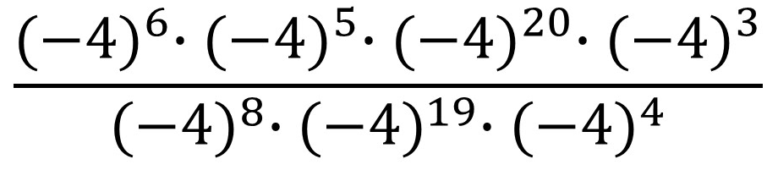
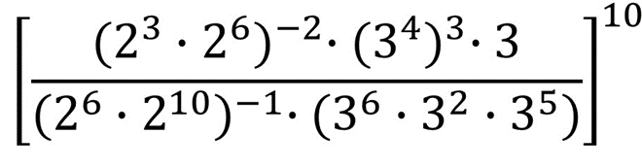

Slide 28
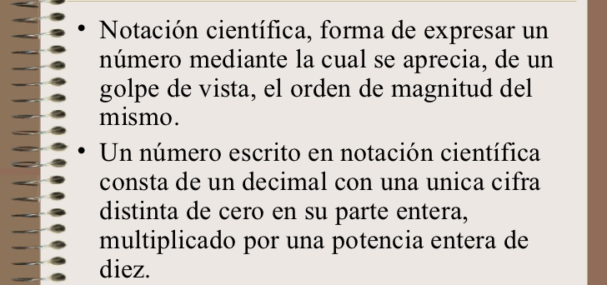
DEFINICIÓN DE NOTACIÓN CIENTÍFICA

Slide 29
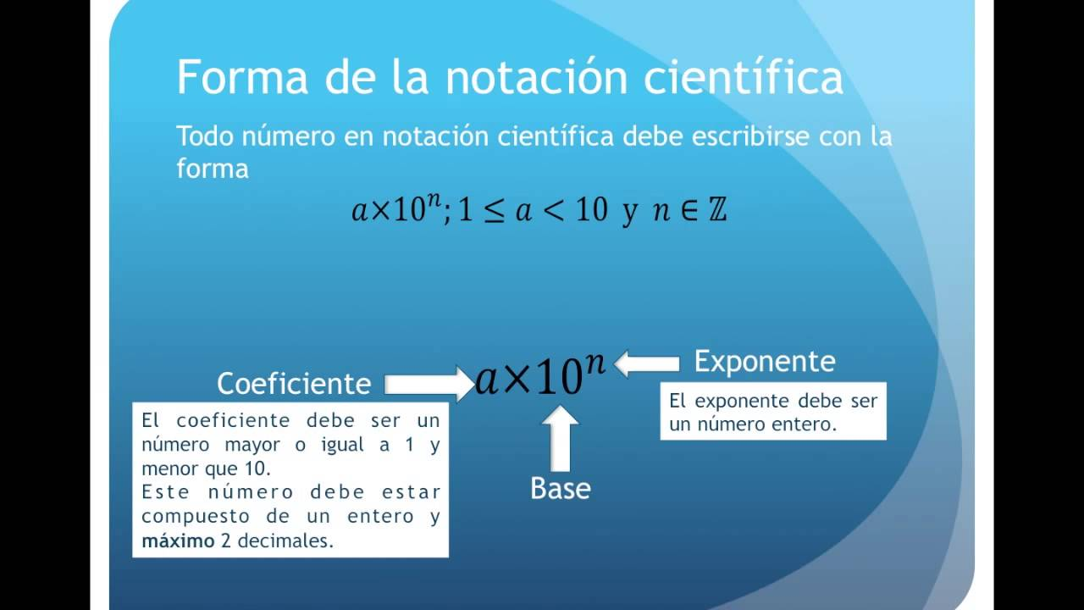

Slide 30
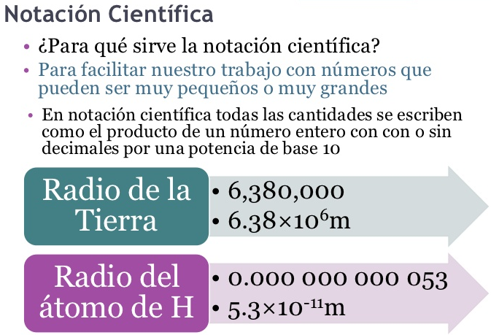

Slide 31
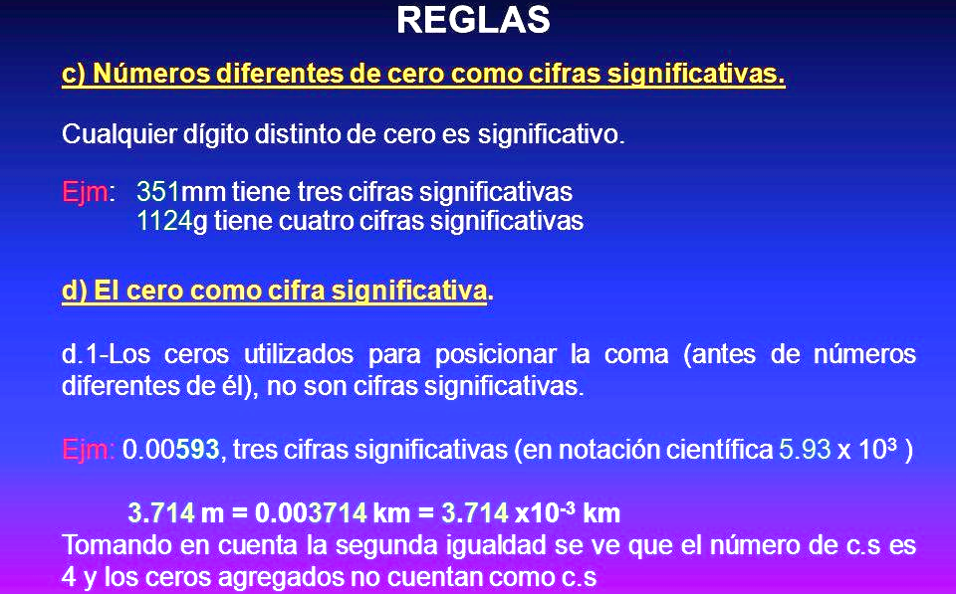

Slide 32
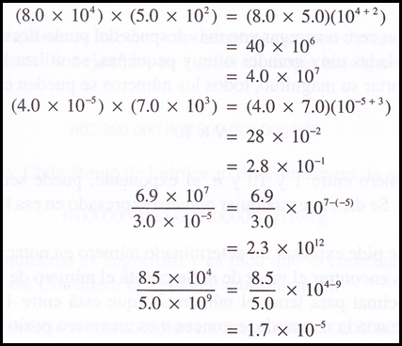
EJEMPLOS DE OPERACIONES

Slide 33
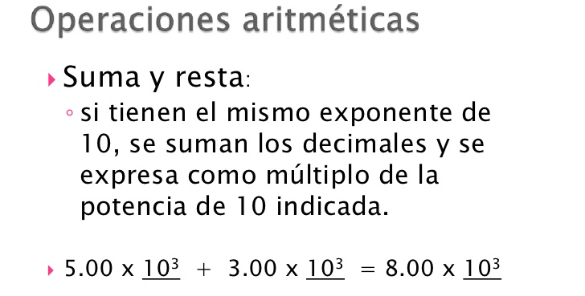

Slide 34
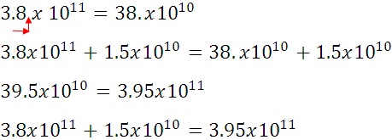
¿CÓMO SUMAR NOTACIONES CIENTÍFICAS CON DIFERENTE EXPONENTE?

